Slide 1

МГТУ им. Н.Э.Баумана
Электропреобразовательные утройства радиоэлектронных средств
Лекция 2
Содержание лекции 2.
Работа выпрямителя на нагрузку с емкостной реакцией
Двухполупериодная схема.
Работа выпрямителя с индуктивной реакцией нагрузки
Сглаживающие фильтры
Активные фильтры
Стабилизаторы напряжения и тока
Расчет резистивно-емкостных фильтров
Параметрические стабилизаторы постоянного напряжения
.
Игорь Александрович Сидоров к.т.н., доцент
Москва

Slide 2
Работа выпрямителей на различные виды нагрузки
В реальных условиях выпрямители практически не работают на чисто активную нагрузку, так как для уменьшения пульсаций выпрямленного напряжения между схемой выпрямления и нагрузкой включаются сглаживающие фильтры, содержащие индуктивности и емкости. В некоторых случаях и сама нагрузка содержит элементы с емкостью, индуктивностью и внешней ЭДС. Наличие индуктивных и емкостных элементов или встречной ЭДС в цепи нагрузки оказывает существенное влияние на работу выпрямителя. Кроме того, внутренние активные и индуктивные сопротивления всех элементов выпрямителя (вентилей, трансформатора), а также дестабилизирующие факторы (несинусоидальность питающих напряжений и их асимметрия) оказывают большое влияние на процессы, протекающие в выпрямителях.
И.А. Сидоров Москва 2021

Slide 3
Работа выпрямителя на нагрузку с емкостной реакцией
Работой выпрямителя на нагрузку с емкостной реак¬цией называется такой режим, при котором параллельно нагрузке включен конденсатор, что имеет место при использовании конденсатора в качестве первого элемента сглаживающего фильтра. На рисунке 7.1, а приведена однофазная однополупериодная схема выпрямления, работающая на нагрузку емкостного характера; на рисунке 7.1,б — графики напряжений и токов в схеме. Для упрощения анализа работы схемы допустим, что процесс заряда и разряда конденсатора С является установившимся, т. е. к моменту t0 (рисунок 7.1,б, верхний график), напряжение на конденсаторе С имеет значение, равное uС0.
И.А. Сидоров Москва

Slide 4
В интервале времени t0 - t1 катод диода (точка К схемы) обладает более высоким потенциалом, чем анод, потенциал которого определяется значением напряжения u2 (рисунок 7.1,б, график показан пунктиром), следовательно, диод закрыт, а конденсатор С разряжается через сопротивление нагрузки RH, при этом ток нагрузки i0 равен току разряда конденсатора iP, напряжение на конденсаторе uC уменьшается по экспоненциальному за¬кону, и скорость разряда зависит от постоянной времени цепи разряда конденсатора:
И.А. Сидоров Москва

Slide 5
С момента t1 диод открывается и будет открыт до момента t2, поскольку в. интервале времени t1 - t2 напряжение t2, определяющее потенциал анода диода, оказывает¬ся больше потенциала катода (точка K), который определяется напряжением u2 (рисунок 7.1,б, верхний график). Через открытый таким образом диод протекает ток iVD, который одновременно заряжает конденсатор и питает сопротивление нагрузки, т. е.
iVD= i0+iЗ
где iЗ - ток заряда конденсатора С.
И.А. Сидоров Москва

Slide 6
Напряжение на конденсаторе uC увеличивается (по экспоненциальному закону), причем скорость нарастания зависит от постоянной времени заряда конденсатора:
где = rДИН + rТР - внутреннее динамическое сопротив¬ление фазы выпрямителя, в котором rДИН — динамическое сопротивление диода; rТР — сопротивление обмоток трансформатора, приведенное к фазе вторичной обмотки.
И.А. Сидоров Москва

Slide 7
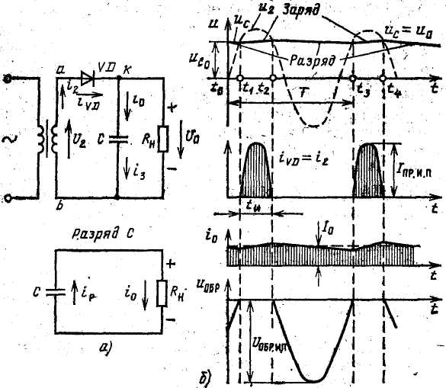
Рисунок 7.1 - Однополупериодная схема выпрямления с емкостной нагрузкой (а), диаграммы напряжений и токов в схеме (б)
И.А. Сидоров Москва

Slide 8
Затем в интервале времени t2 – t3 диод вновь закрывается и схема работает так же, как и в интервале t0 - t1, т. е. конденсатор С опять разряжается через сопротивление нагрузки, поддерживая при этом в ней ток i0 прежнего направления.
График напряжения u0 в соответствии со схемой включения конденсатора С и нагрузки RH (рисунок 7.1, а) повторяет график напряжения на конденсаторе uC, причем если , где Т - период изменения напряжения u2, то напряжение u0 не уменьшается до нуля, а имеет конечное (минимальное) значение (рисунок 7.1,б).
И.А. Сидоров Москва

Slide 9
График выпрямленного тока i0 повторяет график u0, среднее значение выпрямленного тока I0 и среднее значение выпрямленного напряжения U0 связаны соотношением I0= U0/RH Из графика iVD видно, что в схеме по отношению к току диода проявляется отсекающее действие конденсатора С, причем время работы диода tИ и угол отсечки уменьшаются при уменьшении постоянной заряда конденсатора и при увеличении постоянной разряда конденсатора. Поскольку во время заряда конденсатора С по диоду протекает ток iVD = i0 + iЗ, то соответственно увеличивается амплитуда тока диода IПР. И.П. и действую¬щее значение тока вторичной обмотки трансформатора I2, что, в свою очередь, приводит к увеличению мощности обмоток трансформатора. Таким образом, использование обмоток трансформатора при емкостном характере нагрузки значительно хуже, чем при активной нагрузке.
И.А. Сидоров Москва

Slide 10
Как видно из графика u0 (uC), для того чтобы выпрямленное напряжение на нагрузке имело бы меньшие пульсации, постоянная времени разряда = СRH должна быть возможно больше. Поэтому выпрямители с емкостным характером нагрузки применяются в маломощных выпрямительных устройствах, работающих с небольшими токами нагрузки и большими RH.
Обратное напряжение на вентиле uОБР (рисунок 7.1,б, нижний график) приложено к электродам закрытого диода в интервалах времени t0 - t1, t2 - t3 и складывается из напряжения на зажимах вторичной обмотки трансформатора u2 и напряжения на зажимах конденсатора uC, его максимальное значение определяется выражением UОБР = U2m+UC MAX.
И.А. Сидоров Москва

Slide 11
Если емкость конденсатора достаточно велика, что соответствует большому значению =CRH и минимальным пульсациям, то напряжение на зажимах конденсатора меняется незначительно и близко к амплитудному значению U2m, т.е. UC MAX U2m. Тогда
UОБР. И. П.=2U2m
Таким образом, обратное напряжение в данной схеме примерно в 2 раза больше, чем в однополупериодной схеме, работающей на активную нагрузку.
И.А. Сидоров Москва

Slide 12
Двухполупериодная схема.
Работа двухполупериодной схемы выпрямления (рисунок 7.2) сводится к поочередному заряду конденсатора токами, протекающими через диоды VD1 и VD2, и разряду его на нагрузку RH. При одинаковых значениях сопротивления нагрузки RH и емкости конденсатора С выпрямленное напряжение двухполупериодного выпрямителя u0 имеет меньшие пульсации, чем при однополупериодном выпрямлении. Обратное напряжение на диоде, как и при работе этого выпрямителя на активную нагрузку, определяется напряжением всей вторичной обмотки трансформатора:
UОБР. И. П.=U’2m+U”2m=2U2m
И.А. Сидоров Москва

Slide 13
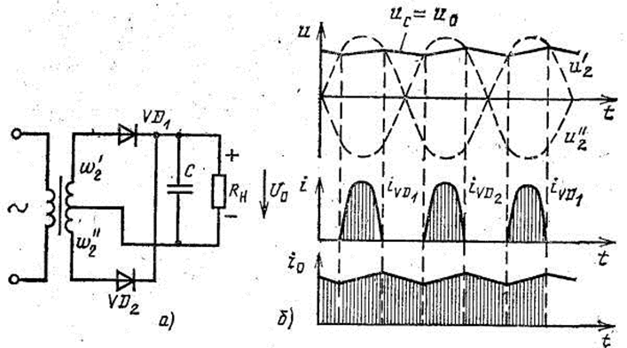
Рисунок 7.2 - Двухполупериодная схема выпрямления с емкостной нагруз¬кой (а), диаграммы напряжений и токов в схеме (б)
И.А. Сидоров Москва

Slide 14
К недостаткам выпрямителей, работающих на нагрузку с емкостной реакцией, относятся:
1) большая амплитуда тока диода IПР.И.П;
2) увеличение габаритной мощности трансформатора;
3) значительное обратное напряжение на диоде UОБР. И. П.;
4) резко выраженная зависимость значения выпрямленного напряжения от тока нагрузки (это зависимость может быть ослаблена увеличением емкости конденсатора).
И.А. Сидоров Москва

Slide 15
Работа выпрямителя с индуктивной реакцией нагрузки
Однофазная схема выпрямления. В данной схеме (рисунок 7.3, а) последовательно с нагрузкой включено индуктивное сопротивление, роль которого играет дроссель как входной элемент сглаживающего фильтра. Наличие индуктивных элементов в цепи с изменяющимся током приводит к отставанию изменения тока от изменения напряжения, и это обстоятельство существенно изменяет режим работы выпрямительной схемы.
И.А. Сидоров Москва

Slide 16
На рисунке 7.3,б приводятся графики напряжения в схеме и тока в цепи вторичной обмотки i2 = iVD = iL = i0.
Во время первого полупериода напряжения u2 анод диода VD имеет положительный потенциал, диод открывается и по цепи, состоящей из диода, дросселя L, сопротивления нагрузки RH и вторичной обмотки трансформатора, протекает ток i0. По мере увеличения u2 возрастает и ток i0, однако при этом на индуктивности L возрастает и противо - ЭДС eL, направленная встречно напряжению u2 и препятствующая нарастанию тока i0.
И.А. Сидоров Москва

Slide 17
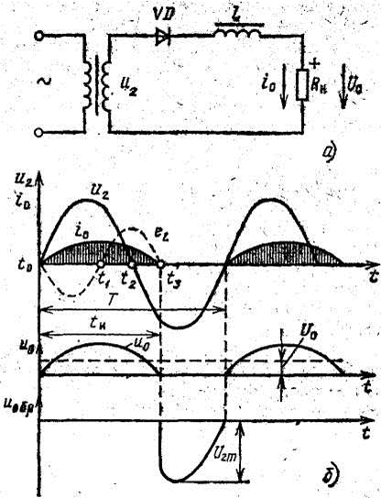
Рисунок 7.3 – Однополупериодная схема выпрямления с индуктивной нагрузкой (а), диаграммы напряжений и токов (б)
И.А. Сидоров Москва

Slide 18
В промежутке времени t0 - t1 пока ток i0 возрастает, противо - ЭДС eL имеет отрицательный знак; когда же с момента t1 ток i0 начинает уменьшаться, противо - ЭДС приобретает положительную полярность.
В интервале времени t2 - t3 энергия, запасенная в магнитопроводе дросселя, поддерживает ток i0, протекающий по цепи и в отрицательной части периода напряжения. В момент времени t3, когда ток i0 уменьшается до нуля, противо - ЭДС ее также становится равной нулю.
Как видно из рисунка 7.3,б (график i0), длительность работы диода tИ будет больше полупериода напряжения u2; соответствующий электрический угол отсечки ( ) больше 90°. В общем случае угол отсечки может находится в пределах 90°-180° в зависимости от отношения , которое обозначим условно qL.
И.А. Сидоров Москва

Slide 19

Таким образом,
qL=m L/R
где m - коэффициент, зависящий от схемы выпрямления и показывающий, во сколько раз частота основной гармоники выпрямленного напряжения больше частоты сети, т. е. m=f01/fC (для данной схемы m=l); — угловая частота, =2 fC, где fC —частота сети; L — индуктивность дросселя, a m L = XL - индуктивное (реактивное) сопротивление дросселя; R - полное активное сопротивление схемы, R = RH+r0дин, в котором r0дин — внутреннее динамическое сопротивление фазы выпрямителя.
При работе на активную нагрузку L = 0, значит, qL = 0, а = 90°, при qL>1 приближается к 180°.
И.А. Сидоров Москва

Slide 20
График выпрямленного напряжения u0 повторяет график тока i0. Форма обратного напряжения на диоде VD существенно отличается от формы обратного напряжения при работе выпрямителя на активную нагрузку. В данном случае обратное напряжение в момент запирания диода t3 изменяется скачком, достигая значения, равного амплитуде напряжения вторичной обмотки U2m (рисунок 7.3, б, нижний график). Сравнивая данную схему со схемой, работающей на активную нагрузку; можно сделать следующие выводы:
1. Длительность работы диода в данной схеме увеличивается, причем она зависит от отношения L/R; с увеличением qL длительность работы диода возрастает.
2. Амплитудное и действующее значения тока уменьшаются.
3. Среднее значение выпрямленного напряжение Uo уменьшается, и, чтобы компенсировать его уменьшение, нужно увеличить напряжение вторичной обмотки трансформатора U2.
И.А. Сидоров Москва

Slide 21
В связи с указанными недостатками однофазная однополупериодная схема выпрямления с индуктивным характером нагрузки на практике не используется.
Как было замечено выше, время протекания тока через диод, т.е. угол отсечки , зависит от отношения qL=m L/R, причем чем больше qL тем больше угол отсечки . При увеличении сдвигается максимум тока относительно максимума напряжения вторичной обмотки и форма импульсов тока приближается к прямоугольной, следовательно, пульсации выпрямленного тока и напряжения уменьшаются. Увеличение qL при небольшом значении L (при небольших габаритных размерах и массе дросселя) можно обеспечить лишь при больших значениях m=f01/fC, т. е. в многофазных схемах выпрямления.
И.А. Сидоров Москва

Slide 22
Сглаживающие фильтры
Параметры фильтра
Основным параметром сглаживающих фильтров является коэффициент сглаживания, который определяется отношением коэффициента пульсации на входе фильтра к коэффициенту пульсации на его выходе (на нагрузке):
q=kп.вх /kп.вых
Коэффициент пульсации на входе фильтра определяется типом схемы выпрямления и равен
kп.вх=U0m1/U0=kп.01,
где U0ml и U0-амплитуда первой гармоники и постоянная составляющая выпрямленного напряжения. Коэффициент пульсации на выходе фильтра kп.вых = Uнm1 /Uн, где Uнm1 и UH- амплитуда первой гармоники и постоянная составляющая напряжения на нагрузке.
И.А. Сидоров Москва

Slide 23

Наиболее широко используют Г-образный индуктивно-емкостный фильтр (рисунок 8.1). Для сглаживания пульсации таким фильтром необходимо, чтобы x_{c} <<R_{H}, a x_{L} >>х_{с}. При выполнении этих условий, пренебрегая потерями в дросселе, получим коэффициент сглаживания Г-образного фильтра
где . Для двухполупериодной схемы m = 2. Для f_{c} = 50 Гц:
LC₁ = 10(q + l)/m².
И.А. Сидоров Москва

Slide 24
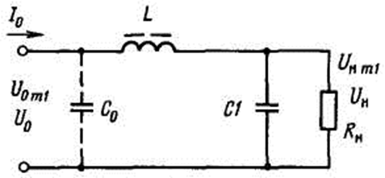
Рисунок 8.1 – Схема сглаживающего LC - фильтра
И.А. Сидоров Москва

Slide 25

Определив произведение LC1; Гн мкФ, необходимо найти значения L и C1 в отдельности.
Одним из основных условий выбора L является обеспечение индуктивной реакции фильтра на выпрямитель, необходимой для большей стабильности внешней характеристики выпрямителя. Кроме того, при индуктивной реакции фильтра меньше действующие значения токов в вентилях и обмотках трансформатора, а также меньше габаритная мощность трансформатора. Для обеспечения индуктивной реакции необходимо, чтобы
Выбрав индуктивность дросселя и зная произведение LC1; можно определить емкость C1.
И.А. Сидоров Москва

Slide 26
При расчете фильтра необходимо также обеспечить такое соотношение реактивных сопротивлений дросселя и конденсатора, при котором не могли бы возникнуть резонансные явления на частоте пульсации выпрямленного напряжения и частоте изменения тока нагрузки.
Если нагрузка постоянна, то условием отсутствия резонанса является
где - собственная угловая частота фильтра, равная
. Это условие выполняется при q>3.
Если ток нагрузки изменяется с угловой частотой , то условие отсутствия резонанса можно записать в виде
где - частота тока нагрузки.
И.А. Сидоров Москва

Slide 27
Зная L, можно рассчитать или выбрать стандартный дроссель фильтра. По найденной из расчета емкости C1 можно выбрать конденсатор. При этом необходимо, чтобы мгновенное значение напряжения на нем не превышало его номинального напряжения. Для этого конденсатор следует выбрать на напряжение холостого хода выпрямителя при максимальном напряжении сети, увеличенное на 15...20%. Это необходимо для обеспечения надежной работы конденсаторов при перенапряжениях, возникающих при включении выпрямителя. Необходимо также, чтобы амплитуда переменной составляющей напряжения на конденсаторе не превышала предельно допустимого значения.
И.А. Сидоров Москва

Slide 28
П-образный CLC фильтр (рисунок 8.1) можно представить в виде двухзвенного фильтра, со¬стоящего из емкостного звена с емкостью С0 и Г - образного звена с L и C1. При расчете П-образного фильтра емкость С0 и коэффициент пульсации напряжения на емкости С0 известны из расчета выпрямителя. Методика расчета выпрямителя и, в частности емкости С0 , приведена в приложении «Дополнительные материалы по расчету источников питания радиоэлектронных устройств».
Коэффициент сглаживания Г-образного звена фильтра равен отношению коэффициентов пульсаций напряжения на емкости С0 и сопротивлении нагрузки. Зная коэффициент сглаживания Г-образного звена, можно определить произведение LC1.
В П-образном фильтре наибольший коэффициент сглаживания достигается при С0 = C1 Индуктивность дросселя L определяем по ранее приведенной формуле.
И.А. Сидоров Москва

Slide 29

Расчет резистивно-емкостных фильтров
В выпрямителях малой мощности в некоторых случаях применяются фильтры, состоящие из резистора и конденсатора (рисунок 8.2). В таком фильтре теряется относительно большое напряжение и соответственно имеют место значительные потери энергии в резисторе Rф, но габаритные размеры и стоимость такого фильтра меньше, чем индуктивно-емкостного.
Коэффициент сглаживания Г-образного RC фильтра
.
И.А. Сидоров Москва

Slide 30
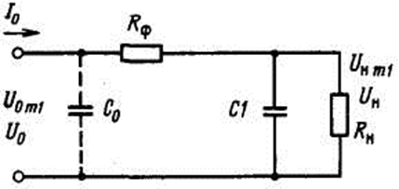
Рисунок 8.2 – Схема сглаживающего RC - фильтра
И.А. Сидоров Москва

Slide 31
Выражая R в Омах, С в микрофарадах, получаем для f_{c} = 50 Гц
Сопротивление резистора R₄ определяется с учетом КПД фильтра.
Оптимальный КПД имеет порядок 0,6...0,8. При КПД, равном 0,8, R_{ф}= 0,25R_{H}.
Емкости определяются по формуле
С₁ = 16I_{o}q/(mU₀),
где I₀-ток нагрузки, мА.
При R_{Ф} = 0,25 R_{H} напряжение на входе фильтра U₀=l,25U_{н}.
Расчет П - образного резистивно-емкостного фильтра (рисунок 8.2) проводится, как и в случае П - образного LC фильтра, разделением этого фильтра на емкостной С₀ и Г - образный RC₁ фильтр.
И.А. Сидоров Москва

Slide 32
Активные фильтры
Миниатюрные активные фильтры весьма удобны и успехом заменяют громоздкие и тяжелые LC-фильтры в переносной полупроводниковой радиоаппаратуре. В активных фильтрах последовательно или параллельно с нагрузкой включается транзистор, роль которого соответствует роли дросселя или резистора в фильтрах LC и RC, причем чаще используется последовательное соединение транзистора и нагрузки.
На рисунке 8.3, а приведена схема фильтра, аналогичного П - образному фильтру C₁ L C₂, с последовательным включением нагрузки в коллекторную цепь транзистора.
И.А. Сидоров Москва

Slide 33
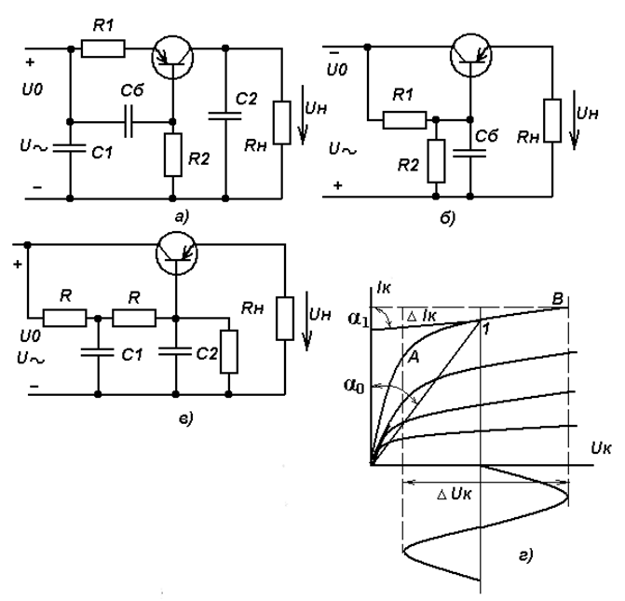
Рисунок 8.3 - Схемы фильтров на транзисторах (а—в), выходные характеристики транзистора (г)
И.А. Сидоров Москва

Slide 34
Рабочую точку транзистора выбирают на нелинейном участке выходной характеристики А В (рисунок 8.3, г, точка 1), где сопротивление транзистора для переменного тока , значительно больше, чем сопротивление для постоянного тока, которое равно . Поэтому на транзисторе выделяется переменная составляющая выпрямленного напряжения U~, а напряжение и ток нагрузки будут постоянными. В цепь базы транзистора включено звено R₁ C_{Б} с постоянной времени >>Т, и поэтому напряжение на конденсаторе С_{Б} за период частоты пульсаций существенно не меняется, что обеспечивает постоянство тока эмиттера. Положение рабочей точки на характеристике транзистора (рисунок 8.3, г) определяется сопротивлением резисторов R₂/R₁, причем последний способствует термостабилизации рабочей точки. Конденсаторы С₁ и С₂ вместе с транзистором образуют П - образный сглаживающий фильтр.
И.А. Сидоров Москва

Slide 35
Недостатком такой схемы фильтра является влияние изменения нагрузки на выходное напряжение U_{0/H}.
Чаще применяют схемы транзисторных фильтров, в которых нагрузка включена в цепь эмиттера (рисунок 8.3,б). Положение рабочей точки выбирается с помощью делителя напряжения R₁ R₂, причем ток делителя должен быть больше тока базы, чтобы изменение тока базы не влияло на положение рабочей точки на характеристике транзистора. Конденсатор С_{Б} служит для сглаживания пульсаций на базе транзистора.
Для увеличения коэффициента сглаживания фильтра данного вида питание базы транзистора может производиться через двухзвенный RC-фильтр (рисунок 8.3, в).
И.А. Сидоров Москва

Slide 36
На входе активных фильтров включается конденсатор С₁, а параллельно нагрузке (на выходе выпрямителя)- конденсатор С₂ сравнительно небольшой емкости (рисунок 8.3, а). Эти меры служат для сглаживания высокочастотных составляющих пульсирующего напряжения, а также для устранения наводок и импульсных помех, возникающих вследствие наличия паразитной емкости транзистора.
Коэффициент сглаживания Г-образной части фильтра схемы без конденсатора на входе
,
где - коэффициент передачи по току транзистора в схеме с общим эмиттером; - сопротивление транзистора переменному току, r_{i} находится по характеристике транзистора (рисунок 26,г).
И.А. Сидоров Москва

Slide 37


Коэффициент сглаживания для схемы на рисунок 8.3, б
в котором
, а rK - сопротивление коллектора транзистора в схеме с общим эмиттером; h11Э - входное сопротивление транзистора в схеме с общим эмиттером в режиме большого сигнала; R1 и R2 выбираются из условия получения минимального UКЭ выбранного транзистора и обеспечения минимального выходного сопротивления фильтра.
Для уменьшения выходного сопротивления необходимо насколько возможно, снизить значения R1 и R2, однако при этом уменьшится коэффициент сглаживания фильтра, что вызовет необходимость увеличения емкости конденсатора.
И.А. Сидоров Москва

Slide 38
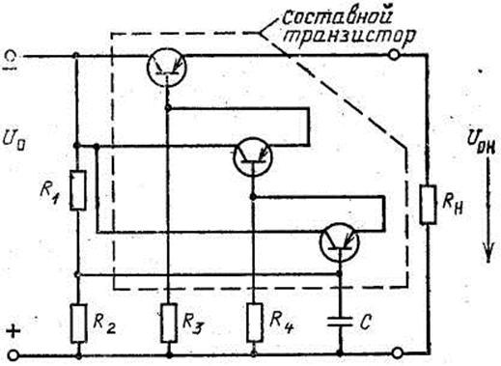
Применение составного транзистора (рисунок 8.4) позволяет согласовать низкоомную нагрузку с высокоомным RС - фильтром. Кроме того, составные транзисторы позволяют увеличить сопротивление транзистора фильтра переменному току и, следовательно, улучшить сглаживающие свойства этого фильтра.
Рисунок 8.4 - Схема фильтра на составном транзисторе
И.А. Сидоров Москва

Slide 39
Для нормальной работы фильтра при изменениях нагрузки и температуры необходимо правильно выбрать ре-торы делителя R1 и R2 и резисторы смещения R3 и R4. О выборе элементов делителя говорилось выше; резисторы смещения R3 и R4 подбираются таким образом, чтобы ток, протекающий по каждому из них, был больше тока IК.мах транзистора, в базу которого включен этот резистор.
Достоинства транзисторных фильтров: большие значения коэффициента сглаживания и сопротивления для низкочастотных составляющих.
Недостатки транзисторных фильтров: низкий КПД и резко выраженная зависимость коэффициента сглаживания от температуры.
И.А. Сидоров Москва

Slide 40
Стабилизаторы напряжения и тока
Общие положения
Важнейшим условием нормальной работы радиоустройств является стабильность питающего напряжения. Причиной нестабильности питающего напряжения являются в основном колебания напряжения питающей сети и изменение нагрузки на выходе выпрямительного устройства. Дестабилизирующими факторами могут быть так же температура окружающей среды, частота напряжения сети и др.
И.А. Сидоров Москва

Slide 41

Классификация и основные параметры
Стабилизаторами напряжения называ­ются устройства, автоматически поддерживаю­щие постоянство напряжения на стороне потре­бителя с заданной степенью точности. Основными параметрами стабилизаторов по­стоянного напряжения, характеризующими ка­чество стабилизации, являются:
1 Коэффициент стабилизации по входному напряжению - отношение относительных прира­щений напряжений на входе и выходе стабилиза­тора:
,
где - приращения входного и выход­ного напряжений стабилизатора при неизменном токе нагрузки; U_{BХ}, U_{ВЫХ} - номинальные входное и выходное напряжения стабилизатора.
И.А. Сидоров Москва

Slide 42

2 Коэффициент стабилизации по току
3 Внутреннее сопротивление стабилизатора r_{i}, равное отношению приращения выходного напряжения к приращению тока нагрузки при неизменном входном напряжении:
Зная внутреннее сопротивление, можно опре­делить изменение выходного напряжения при изменении тока нагрузки. В стабилизаторах на­пряжения внутреннее сопротивление может до­стигать тысячных долей Ома.
И.А. Сидоров Москва

Slide 43


4 Коэффициент сглаживания пульсаций
,
где U_{ВХ.m1}, U_{ВЫХ.m1} - соответственно амплитуды пульсации входного и выходного напряжений стабилизатора.
5 Важным параметром стабилизаторов является темпе­ратурный коэффициент по напряжению ТКН, кото­рый характеризует изменение выходного напряжения при изменении температуры окружающей среды при неизмен­ном входном напряжении и токе нагрузки (U_{BX}=const; I_{H}=const), т.е.
И.А. Сидоров Москва

Slide 44
В зависимости от рода стабилизируемого напряжения или тока стабилизаторы подразделяются на стабилизаторы переменного напряжения (тока) и стабилизаторы постоянного напряжения (тока). В зависимости от метода стаби­лизации они подразделяются на параметрические, компен­сационные и импульсные.
И.А. Сидоров Москва

Slide 45
Параметрические стабилизаторы постоянного напряжения
Для стабилизации напряжения постоянного тока используются нелинейные элементы, напряжение на которых мало зависит от тока, протекающего через них. В качестве таких элементов часто применяются кремниевые ста­билитроны и стабисторы.
И.А. Сидоров Москва

Slide 46
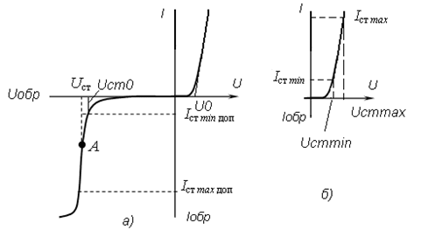
Рисунок 9.1 – Вольт - амперные характеристики стабилитрона (а) и стабистора (б)
И.А. Сидоров Москва

Slide 47
Кремниевые стабилитроны представляют со­бой плоскостные диоды, изготовленные по особой техноло­гии. В отличие от обычных диодов кремниевые стабилитро­ны работают на обратной ветви ВАХ в области электричес­кого пробоя, где незначительное увеличение напряжения вызывает существенное увеличение тока через стабилитрон (рисунок 9.1, а). При электрическом пробое стабилитрон сохра­няет работоспособность, если ток не превысит предельного значения. Таким образом, включая стабилитрон в обратном направлении, можно при значительном измене­нии тока (от I_{СТ.МИН} до I_{СТ.МАХ}) получить на нем практичес­ки постоянное напряжение (U_{CT}).
И.А. Сидоров Москва

Slide 48
Стабистор представляет собой полупроводниковый прибор, напряжение на котором в прямом направлении изменяется незначительно при значительном изменении тока, протекающего по нему (рисунок 9.1, б); поэтому стабистор, работающий на прямой ветви ВАХ, в отличие от кремниевого стабилитрона, включается в цепь стабилизации в прямом направлении. Промышленность выпускает кремниевые стабисторы для стабилизации напряжения менее 3 В.
Для увеличения стабилизируемого напряжения стабилитроны могут быть включены последовательно. Параллельное включение стабилитронов недопустимо, так как небольшая разница в рабочих напряжениях, которая всегда имеет место, приводит к неравномерному распределению протекающих через них токов.
И.А. Сидоров Москва

Slide 49
На рисунке 9.2, а представлена схема однокаскадного параметрического стабилизатора на кремниевых стабилитронах.
При увеличении напряжения на входе стабилизатора ток через стабилитрон VD1 резко возрастает, что приводит к увеличению падения напряжения на гасящем резисторе R_{rl}. Приращение напряжения на гасящем резисторе примерно равно приращению напряжения на входе стабилизатора, так что напряжение на выходе стабилизатора при этом изменяется незначительно. Для термокомпенсации включены диоды VD_{K}.
Если необходимо получить большую точность стабилизации, применяют двухкаскадный стабилизатор (рисунок 9.2,б). Коэффициент стабилизации в этом случае равен произведению коэф­фициентов стабилизации первого и второго каскадов.
И.А. Сидоров Москва

Slide 50
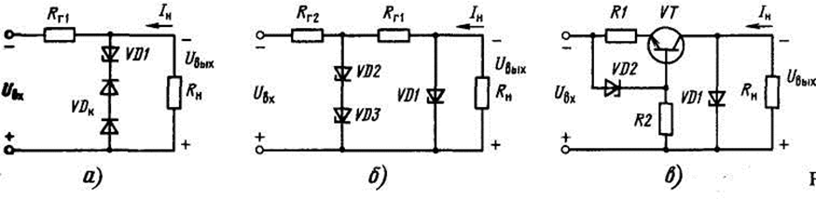
Рисунок 9.2 – Схемы параметрических стабилизаторов
И.А. Сидоров Москва

Slide 51
На рисунке 9.2, в приведена схема параметрического стабилизатора, в котором вместо гасящего резистора включен стабилизатор тока. Включение стабилизатора тока эквивалентно включению гасящего резистора с очень большим сопротивлением и позволяет повысить КПД вследствие уменьшения входного напряжения при достаточно большом коэффициенте стабилизации.
И.А. Сидоров Москва

